Slide 1
26
апреля 2018

Slide 2
Федеральные СМИ по цитируемости 2017
№ | Перемещение за год | СМИ | ИЦ
1 | 0 | ТАСС | 158 172,09
2 | 0 | РИА Новости | 140 933,87
3 | 0 | Интерфакс | 77 512,68
4 | +2 | Известия | 32 423,77
5 | -1 | КоммерсантЪ | 29 188,63
6 | +1 | Rbc.ru | 21 462,53
7 | +2 | Gazeta.ru | 18 337,73
8 | 0 | Ведомости | 16 697,63
9 | -4 | Life.ru | 12 781,73
10 | 0 | Lenta.ru | 12 169,37
11 | +12 | Russian.rt.com | 11 160,27
12 | -1 | Российская газета | 10 258,67
13 | -3 | Первый канал | 7 464,83
14 | -2 | Россия 24 | 7 249,70
15 | +6 | РЕН ТВ | 7 078,80
16 | -2 | Fontanka.ru | 6 942,07
17 | -4 | Forbes | 6 589,82
18 | +2 | Новая газета | 5 104,31
19 | -4 | Rambler News Service | 4 968,03
20 | -2 | Комсомольская правда | 4 797,42
21 | -2 | НТВ | 4 113,09
22 | +8 | Эхо Москвы | 3 994,41
23 | +2 | Kp.ru | 3 979,50
24 | 0 | Россия 1 | 3 827,17
25 | +1 | Московский комсомолец | 3 789,72
№ | Перемещение за год | СМИ | ИЦ
26 | -9 | Говорит Москва | 3 542,51
27 | -5 | НСН | 3 435,04
28 | +1 | Dni.ru | 3 287,17
29 | +3 | Дождь | 3 115,33
30 | +3 | Meduza.io | 2 642,58
31 | +6 | M24.ru | 2 587,83
32 | -5 | Росбалт | 2 301,16
33 | new | Utro.ru | 2 095,54
34 | -3 | Vesti.ru | 2 054,52
35 | new | REGNUM | 2 021,66
36 | +11 | Iz.ru | 1 927,84
37 | -1 | Звезда | 1 886,45
38 | +3 | Business-gazeta.ru | 1 838,41
39 | +1 | Znak.com | 1 718,53
40 | -1 | Радио Свобода | 1 667,50
41 | +2 | Svpressa.ru | 1 640,74
42 | -8 | Mosregtoday.ru | 1 537,61
43 | new | Zona.media | 1 492,91
44 | new | Ridus.ru | 1 391,10
45 | -7 | Rusplt.ru | 1 328,43
46 | new | Парламентская газета | 1 320,48
47 | new | РИА «ФедералПресс» | 1 314,45
48 | -4 | Аргументы и факты | 1 216,73
49 | -4 | ТВ Центр | 1 209,08
50 | new | Star Hit | 1 152,83

Slide 3
№ | Перемещение за год | СМИ | Категория | ИЦ
1 | 0 | ПРАЙМ | ИА | 3 515,50
2 | 0 | Banki.ru | Интернет | 911,18
3 | 0 | Финмаркет | ИА | 755,21
4 | 0 | Vestifinance.ru | Интернет | 512,84
5 | +2 | Finanz.ru | Интернет | 158,43
6 | -1 | Finam.ru | Интернет | 141,70
7 | +2 | Cbonds | ИА | 92,91
8 | 0 | Sravni.ru | Интернет | 78,29
9 | -3 | Bankir.ru | Интернет | 56,87
10 | new | AK&M | ИА | 44,86
11 | -1 | Forklog.com | Интернет | 43,96
12 | -1 | Investfunds.ru | Интернет | 32,90
13 | +1 | Zaim.com | Интернет | 30,77
14 | -1 | Innov.ru | Интернет | 26,53
15 | -3 | Rusbonds.ru | Интернет | 25,70
16 | new | Financial One | Журнал | 23,16
17 | new | БанкИнформСервис | ИА | 11,19
18 | -1 | Деньги и кредит | Журнал | 10,63
19 | -4 | Банковское обозрение | Журнал | 9,64
20 | new | Бизнес-курс | Журнал | 8,03
СМИ финансовой отрасли за 2017 год

Slide 4
№ | Канал | Адрес | Аудитория, тыс. | Среднее кол-во просмотров поста, тыс.
1 | 10$ Баффетта | @buff_10 | 120,9 | 62,6
2 | Coin Post - криптоновости | @coin_post | 113,1 | 55,8
3 | Банкста | @banksta | 50,2 | 34,9
4 | Forklog | @forklog | 72,0 | 34,7
5 | DeCenter – Биткоин и блокчейн | @decenter | 95,3 | 34,6
6 | Cryptofuture | @cryptoreal | 18,1 | 33,5
7 | Crypto Consulting | @cryptoconsulting | 20,6 | 29,7
8 | BitLenta | @bitlenta | 29,8 | 27,6
9 | Пентхаус – Миллион на биткоинах | @penthaus | 32,9 | 27,3
10 | О бизнесе | @business_ru | 53,2 | 24,8
11 | Тинькофф-журнал | @tinkoffjournal | 31,0 | 23,4
12 | Мысли-НеМысли | @mislinemisli | 38,1 | 23,0
13 | Баблишко | @bablishko2018 | 32,5 | 22,7
14 | Темная сторона | @temno | 34,4 | 21,7
15 | Лимон на чай | @lemonfortea | 22,2 | 20,8
16 | Труба под Неглинной | @trubapodneglinnoy | 20,1 | 20,0
17 | Небрехня | @nebrexnya | 34,4 | 19,9
18 | Финсайд | @finside | 15,3 | 19,4
19 | Кот Эльвиры | @KotElviry | 8,0 | 19,1
20 | КСТАТИ! | @kstati_p | 37,3 | 18,4
Telegram-каналы о финансах и бизнесе, март 2018

Slide 5
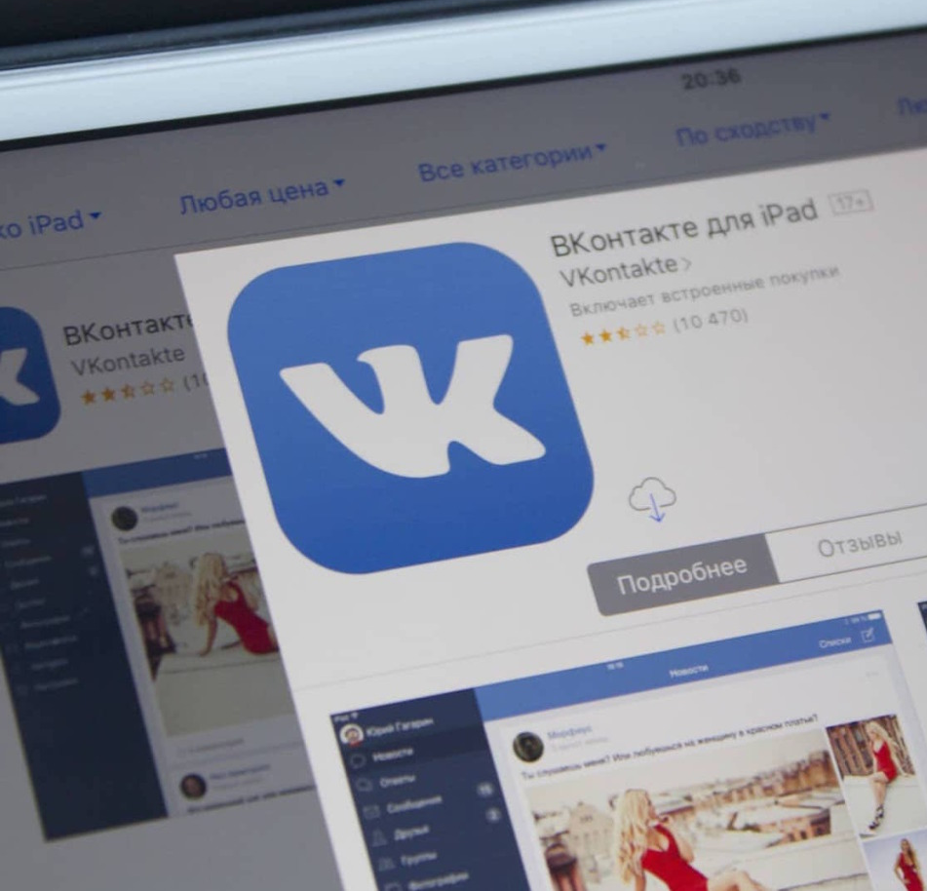
№ | Перемещение за месяц | Сообщество | SM Influence
1 | 0 | Сбербанк | 3 515,50
2 | +2 | Bitcoin Sport: обмен криптовалют | новости | ICO | 911,18
3 | -1 | АБ | Криптовалюта, блокчейн, Биткоин Bitcoin BTC | 755,21
4 | +2 | Alpha Cash | 512,84
5 | +2 | QIWI Russia | 158,43
6 | -1 | Brain: криптовалюта финансы биткоин Bitcoin BTC | 141,70
7 | +3 | Тинькофф Банк | 92,91
8 | +4 | Altstake.io / криптовалюта / блокчейн / биткоин | 78,29
9 | new | Подслушано Сбербанк | 56,87
10 | -2 | Экономика РФ | 44,86
11 | new | Crypto Jokes | 43,96
12 | +4 | Рубль | Бизнес | 32,90
13 | new | Типичный банкир | 30,77
14 | +5 | Бизнес-журнал: Криптовалюта, Биткоин, ICO | 26,53
15 | 0 | BitNovosti.com: все новости Bitcoin/Биткойн | 25,70
16 | new | LAZY Investor про инвестиции и финансы | 23,16
17 | +1 | Заработок в интернете | Криптовалюта | Биткоин | 11,19
18 | new | ForkLog - культовый журнал о криптовалютах | 10,63
19 | new | Криптовалюта Майнинг Биткоин Инвестиции Бизнес | 9,64
20 | 0 | Спасибо от Сбербанка | 8,03
ВКонтакте – финансовые сообщества, март 2018

Slide 6
Методика исследования
Методика
Кейсы, предоставленные пресс-службами компаний.
Анализ событий в Медиалогии по количеству сообщений СМИ и МедиаИндексу.
Критерии отбора: наиболее яркие PR-поводы, инициированные компаниями и вызвавшие наибольший резонанс в СМИ.
Объекты
1000+ компаний и брендов финансовой отрасли.
Проанализировано 500+ инфоповодов.
Период
1 января – 31 декабря 2017 года.
Источники
43 683 СМИ: пресса, ТВ, радио, интернет, информагентства.
Всего проанализировано 1,4 млн сообщений СМИ.

Slide 7
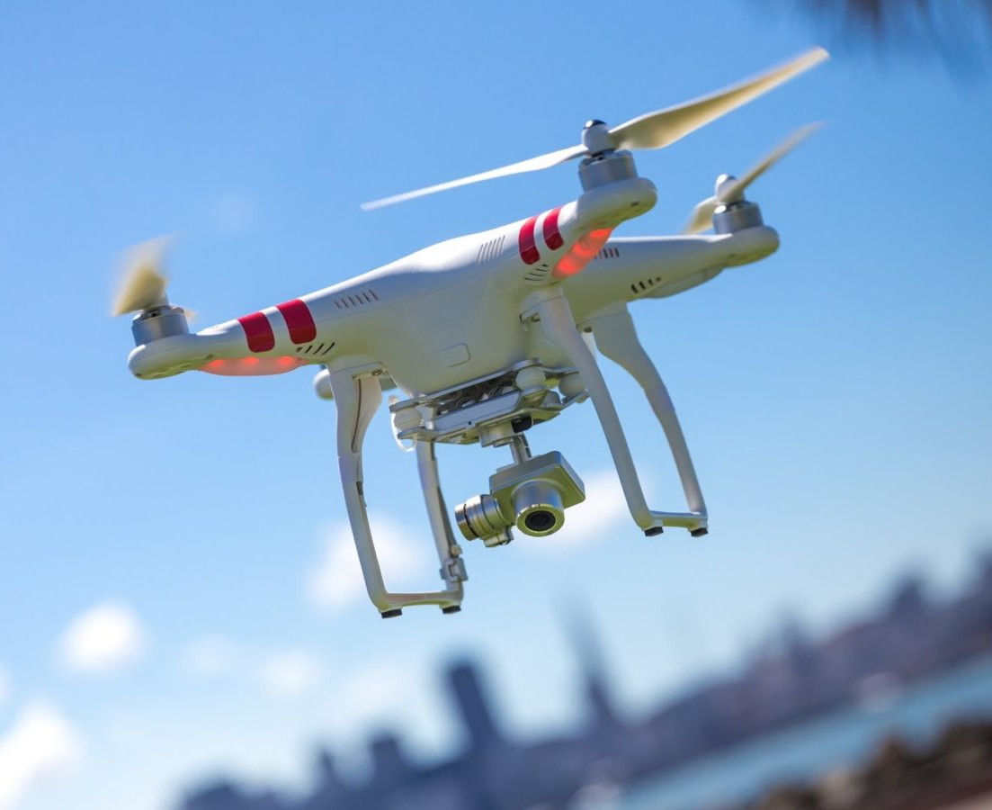
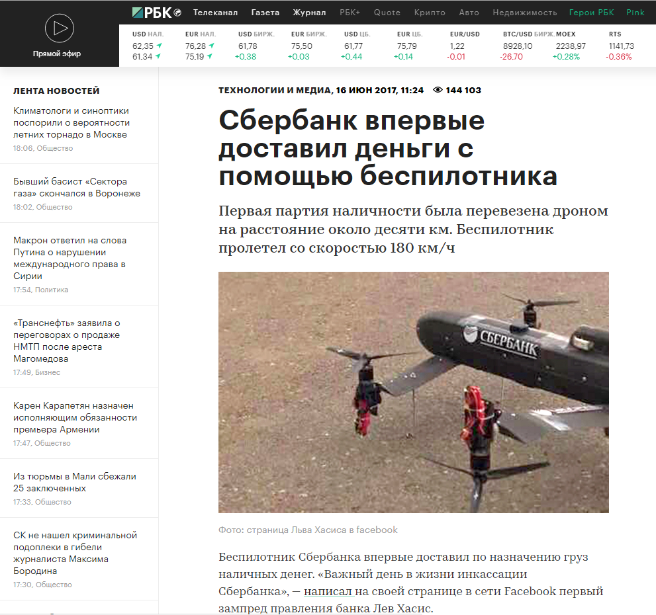
СБЕРБАНК
Сбербанк впервые
доставил деньги
с помощью беспилотника

Slide 8
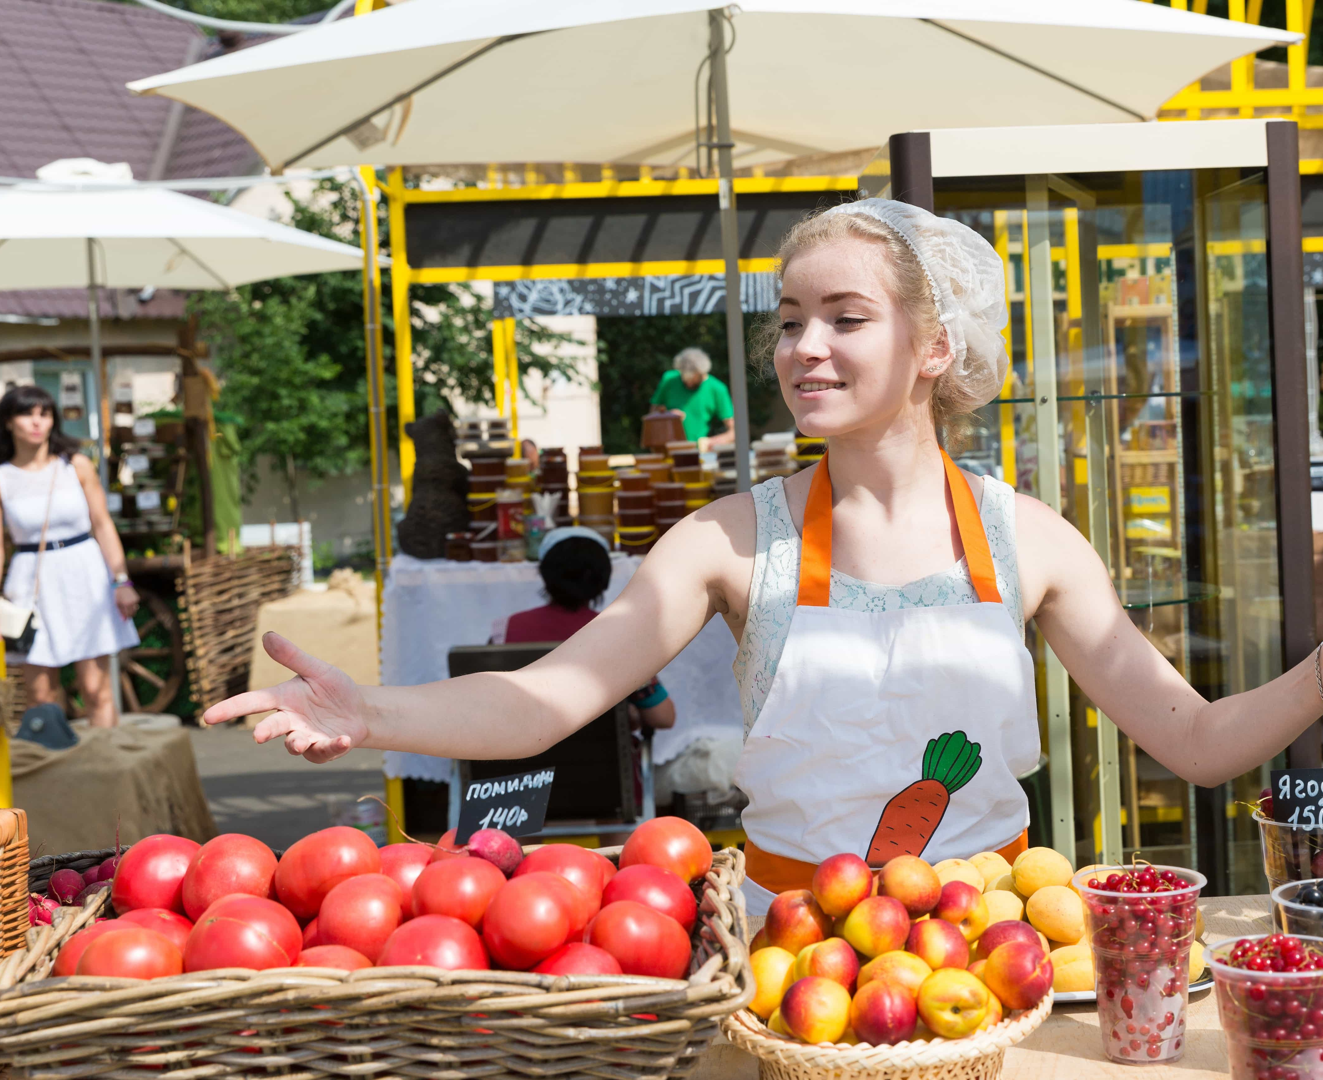
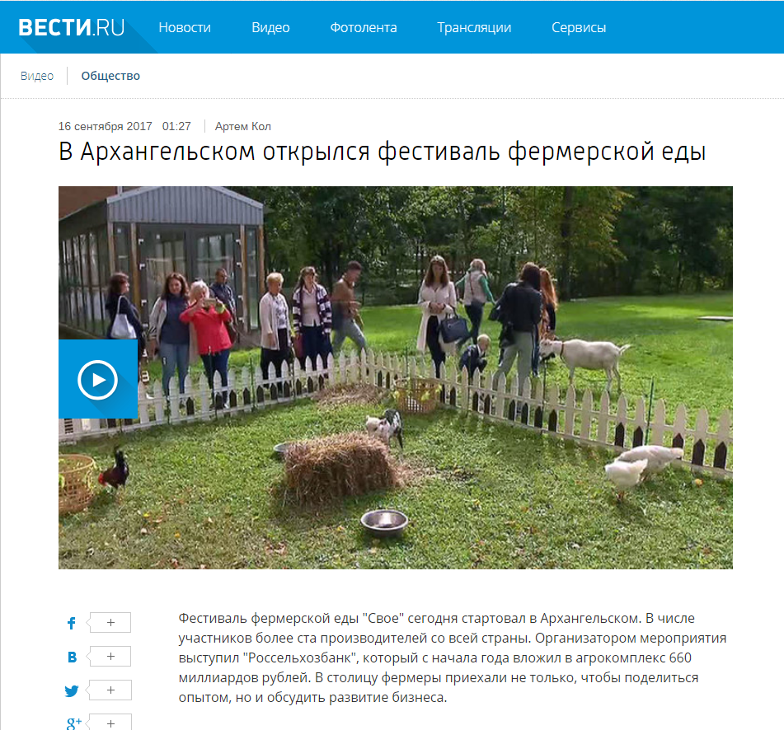
РОССЕЛЬХОЗБАНК
Первый фермерский
фестиваль «СВОЁ»

Slide 9
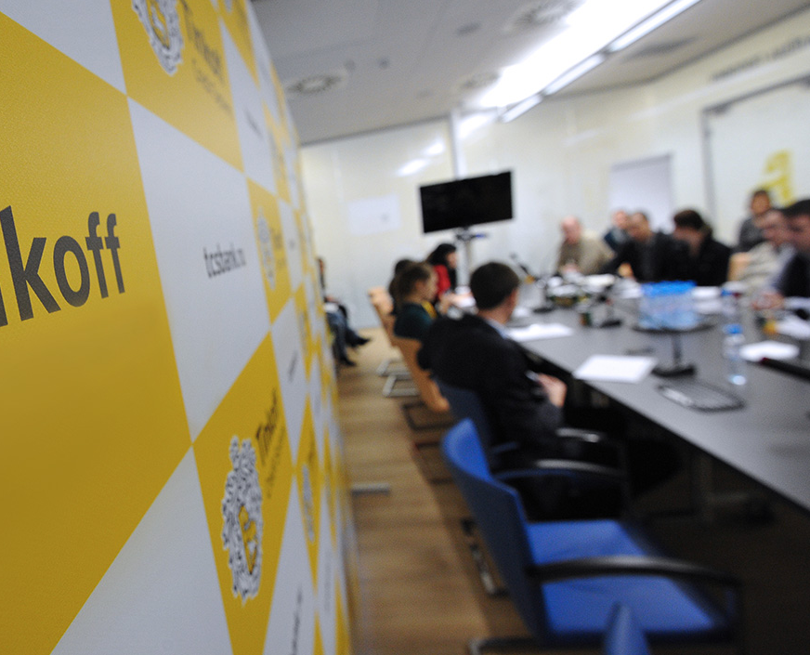
ТИНЬКОФФ БАНК
Олег Тиньков анонсировал
запуск собственной
криптовалюты

Slide 10
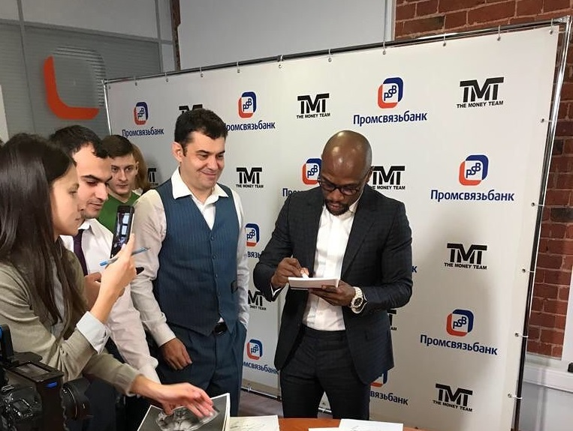
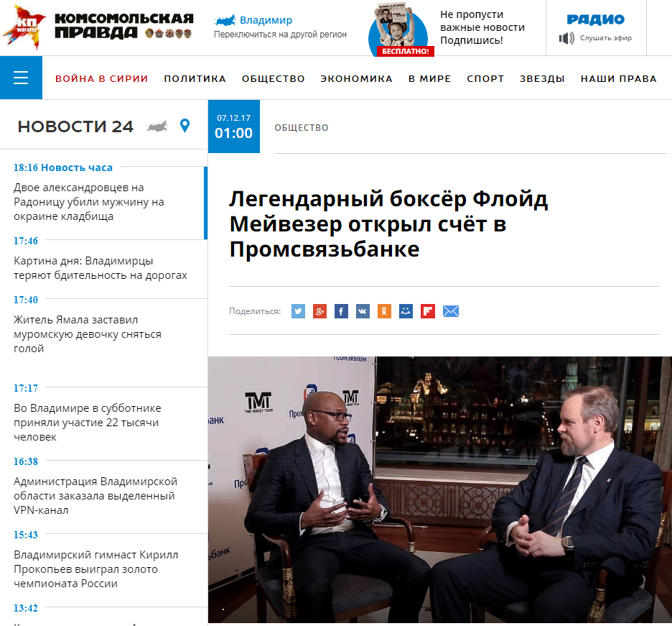
ПРОМСВЯЗЬБАНК
Легендарный боксер
Флойд Мейвезер
открыл счет
в Промсвязьбанке

Slide 11
АЛЬФА-БАНК
Журналист Юрий Дудь
стал амбассадором
Альфа-Банка

Slide 12
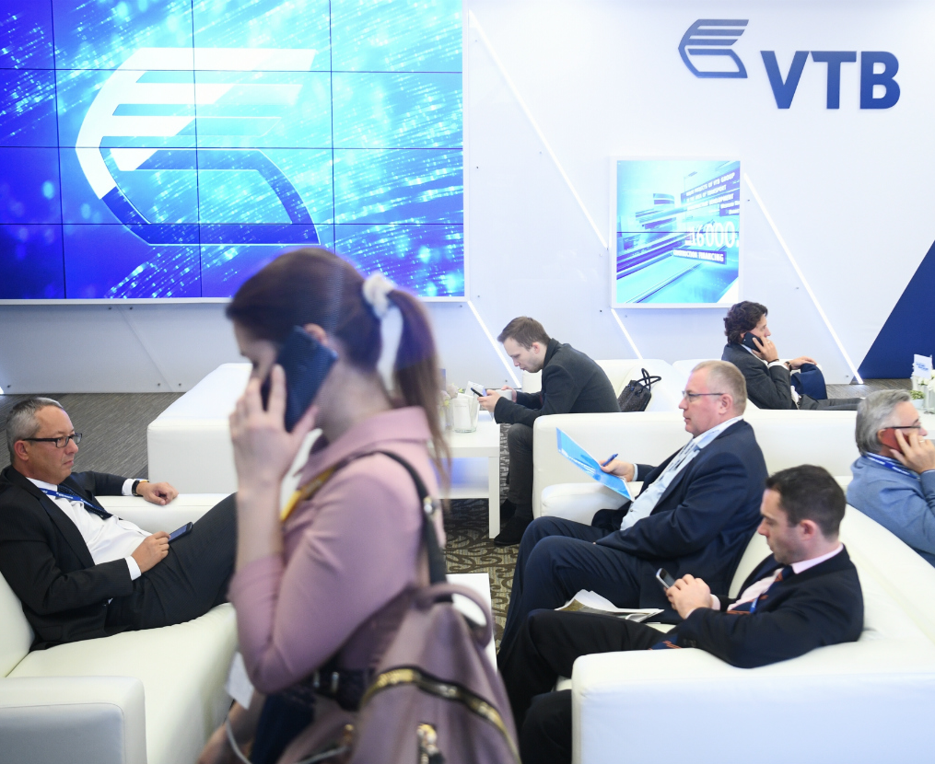
ВТБ
ВТБ перейдет
на безбумажные офисы

Slide 13
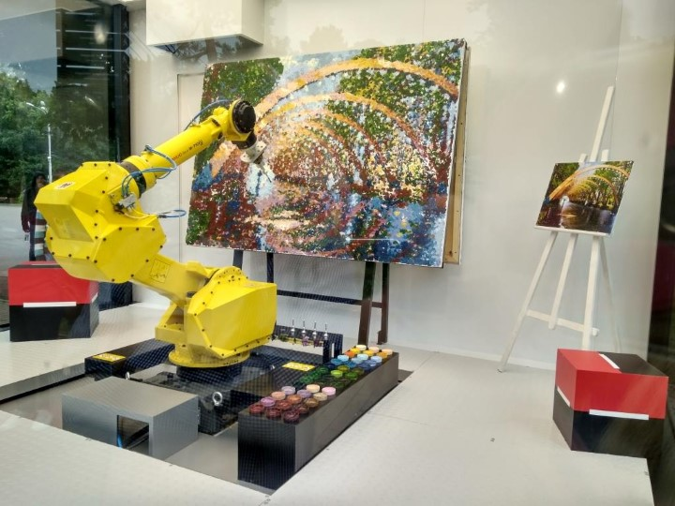
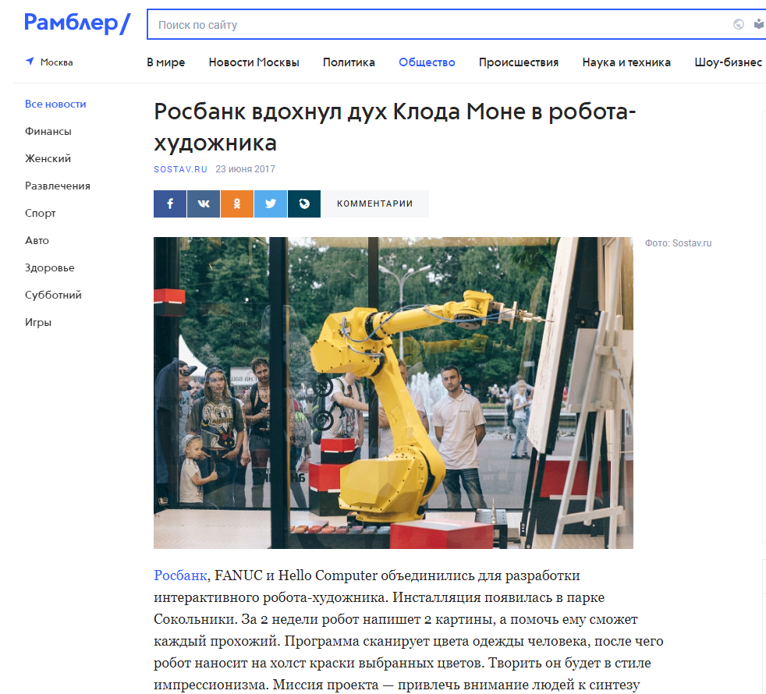
РОСБАНК
Росбанк и FANUC Россия
представили
интерактивного
робота-художника

Slide 14
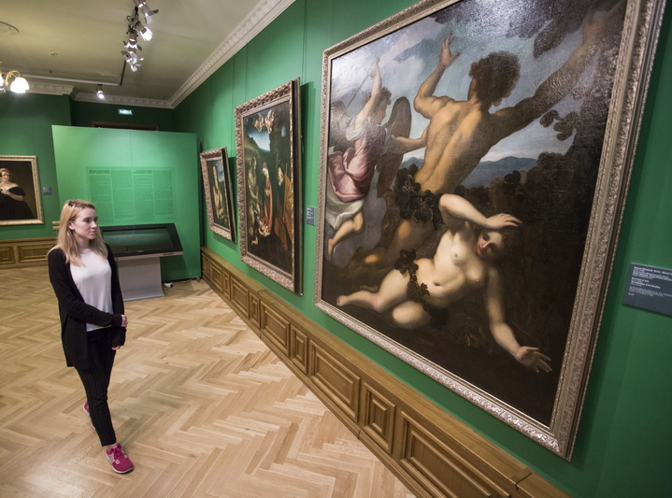
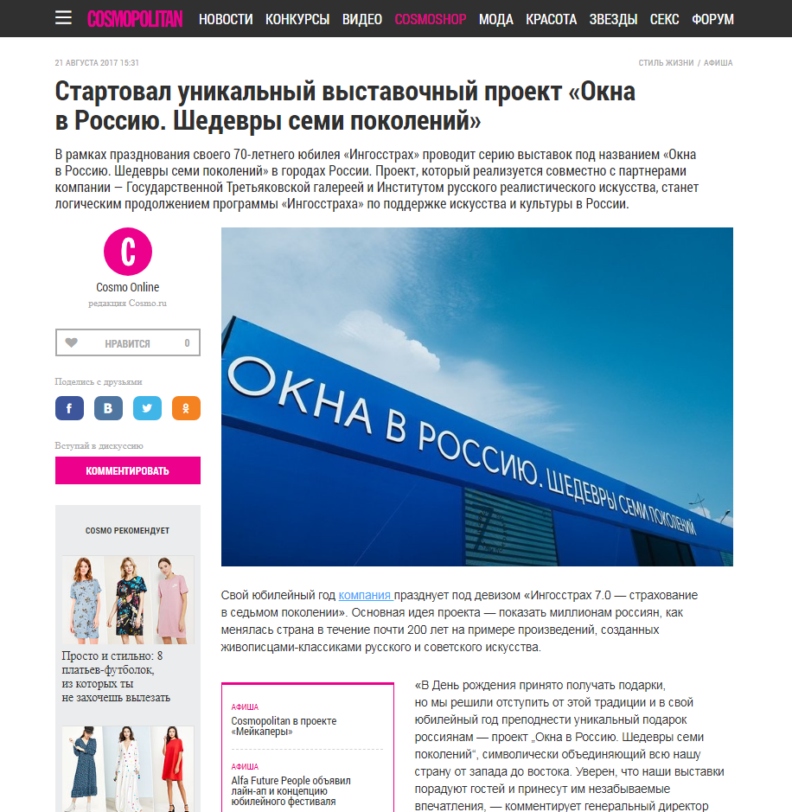
ИНГОССТРАХ
Проект "Окна в Россию.
Шедевры семи поколений"

Slide 15
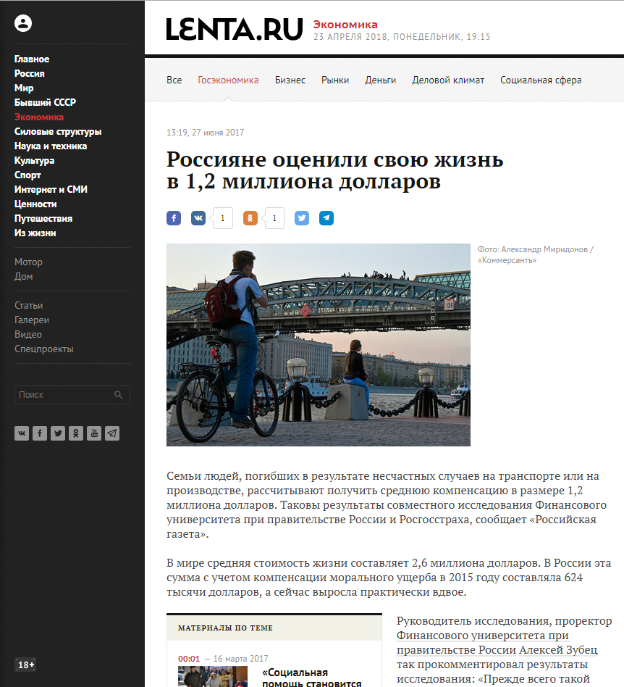
РОСГОССТРАХ
Исследование:
«Россияне оценили
свою жизнь в 1,2
миллиона долларов»

Slide 16
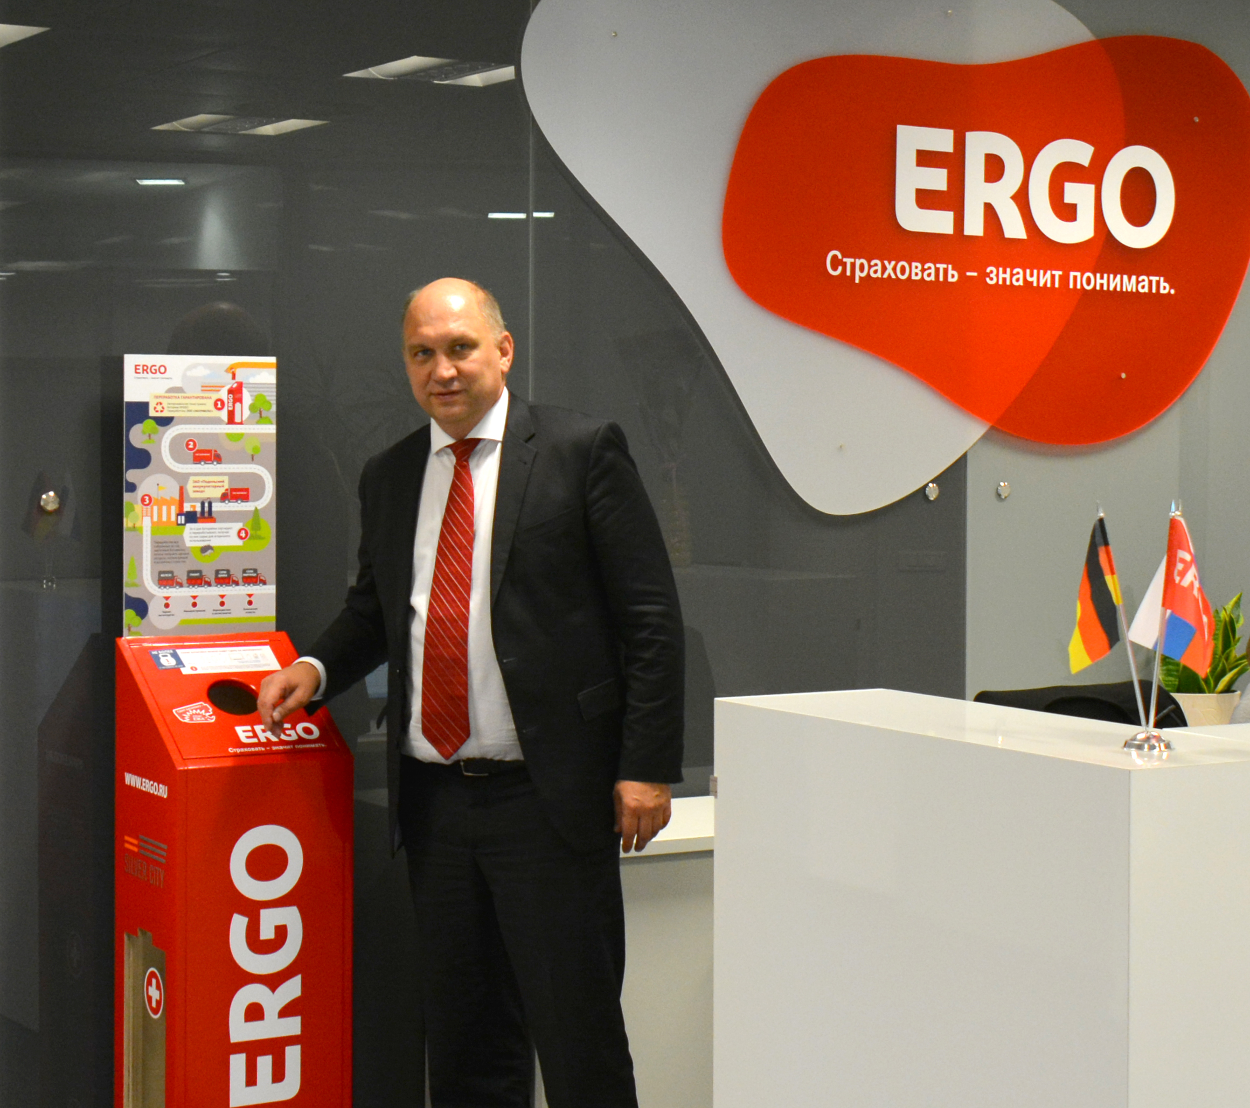
ERGO
ERGO собирает батарейки
в год экологии

Slide 17
Спасибо!

